Slide 1
DGCRN (Dynamic Graph Convolutional Recurrent Network for Traffic Prediction: Benchmark and Solution)
3 May 2021
TKDE
(IEEE Transactions on Knowledge and Data Engineering)
( Journal Rank: CCF A )
汇报人：张天璞

Slide 2
简介
数据集
METR-LA
PEMS-BAY
前人研究工作不足
忽略了路网上节点间关系的动态性。
Dynamic graph
目前所使用的RNN网络由于循环操作导致训练效率过低。
General Training method
在github上公开了目前新颖的算法
缺少benchmark。

Slide 3





Preliminaries
时空特征
问题定义
节点：
图上节点特征
Notes:
对于图上的任意节点的一个时刻的特征

Slide 4
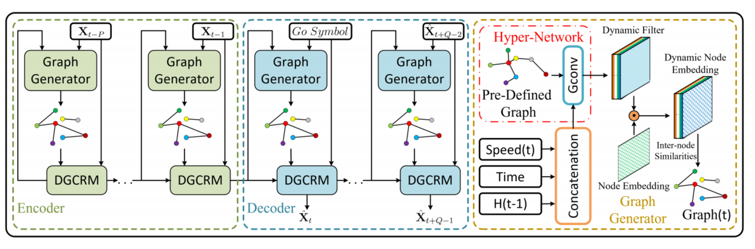
模型结构

Slide 5
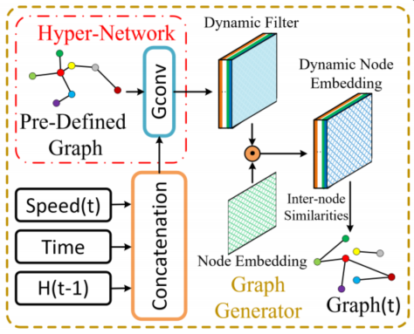







模型结构
Graph Generator

Slide 6
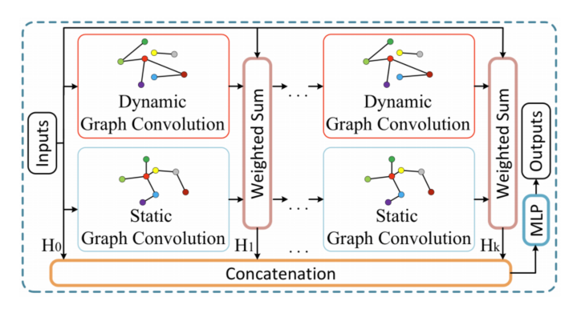




模型结构
Dynamic Graph Convolutional Recurrent Module
dynamic graph convolution module

Slide 7
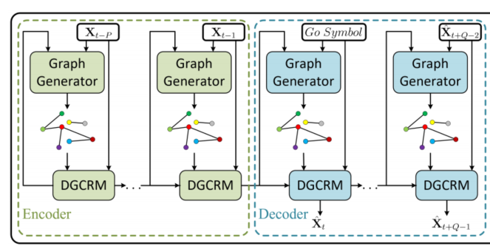
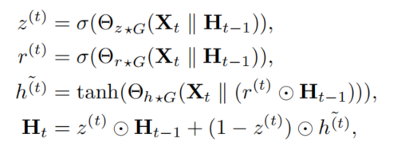
模型结构
Dynamic Graph Convolutional Recurrent Module

Slide 8
创新点
动态图的生成
Encoder-Decoder 训练提速

Slide 9
END
Thank you

